Slide 1
성령님의 옷이 되어
Clothes of the Holy Spirit
מְקוֹר מַיִם חַיִּים
ἡ πηγή ὕδατος ζωῆς
The Spring of Living Water
생명수 샘 生命水的泉源
La Fuente de Agua Viva
La Source d'Eau Vive
Die Quelle Lebendigen Wassers
Fonte de Água Viva
‎ يَنْبُوعَ الْمِيَاهِ الْحَيَّةِ،
~yYI©x; ~yIm:å ŸrAqåm. Wbøz>[' yti’ao yMi_[; hf'ä[' tA[ßr" ~yIT:ïv.-yKi( `~yIM")h; WlkiÞy"-al{ rv<ïa] ~yrIêB'v.nI ‘troaBo tArêaBo ‘~h,l' bcoÜx.l;
Jeremiah 2:13 My people have committed two sins: They have forsaken me, the spring of living water, and have dug their own cisterns, broken cisterns that cannot hold water.
김경래, Ph.D. 1995
(Hebrew University of Jerusalem)

Slide 2
성령님과 사람의 관계 표현시 종종 쓰이는 ‘감동’ (신약)
-마태22:43 이르시되 그러면 다윗이 성령에 감동하여 (in Spirit -
ἐν πνεύματι) 어찌 그리스도를 주라 칭하여 말하되.
-누가2:27 성령의 감동으로 (ἐν τῷ πνεύματι - in the Spirit) 성전에
들어가매 마침 부모가 율법의 관례대로 행하고자 하여 그 아기 예수를 데리고 오는지라.
-행21:4 제자들을 찾아 거기서 이레를 머물더니 그 제자들이 성령의 감동으로 (διὰ τοῦ πνεύματος - through the Spirit) 바울더러 예루살렘에 들어가지 말라 하더라.
-벧후1:21 예언은 언제든지 사람의 뜻으로 낸 것이 아니요 오직 성령의 감동하심을 받은 (ὑπὸ πνεύματος ἁγίου φερόμενοι - ^{ESV} as they were carried along by the Holy Spirit) 사람들이 하나님께 받아 말한 것임이라.
-계1:10 주의 날에 내가 성령에 감동되어 (ἐγενόμην ἐν πνεύματι - I was in Spirit) 내 뒤에서 나는 나팔 소리와 같은 큰 음성을 들으니
-계4:2 내가 곧 성령에 감동되었더니 (ἐγενόμην ἐν πνεύματι - I was in Spirit) 보라 하늘에 보좌를 베풀었고 그 보좌 위에 앉으신 이가 있는데.

Slide 3
‘성령님이 사람에게 임하심’에 대한 표현들 (구약)
1) 안에 (In, Within): Genesis 41:38 바로가 그의 신하들에게 이르되 이와
같이 하나님의 영에 감동된 사람을 우리가 어찌 찾을 수 있으리요 하고.
^{ESV} …….. a man like this, in whom is the Spirit of God? (ר֥וּחַ אֱלֹהִ֖ים בּֽוֹ)
2) 채우다 / 충만하게 하다 (to Fill): Exodus 31:2-3 (= 35:30-31) 내가 …… 브살렐을 지명하여 부르고, 하나님의 영을 그에게 충만하게 하여 지혜와 총명과 지식과 여러 가지 재주로
3) 위에 (On, Upon): Numbers 11:17 내가 강림하여 거기서 너와 말하고 네게 임한 영을 그들에게도 임하게 하리니 그들이 너와 함께 백성의 짐을 담당하고 …… / ^{ESV} …… the Spirit that is on you and put it on them (מִן־הָר֛וּחַ אֲשֶׁ֥ר עָלֶ֖יךָ וְשַׂמְתִּ֣י עֲלֵיהֶ֑ם)
-Judges 11:29 이에 여호와의 영이 입다에게 임하시니 입다가 ………
4) ~위에 내리다, ~에게 달라붙다/접붙다 (Descend Upon, Cling To צלח ): -Judges 14:6 여호와의 영이 삼손에게 강하게 임하니 그가 손에 아무것도 없이 그 사자를 염소 새끼를 찢는 것 같이 ……. / -1 Samuel 16:13 사무엘이 기름 뿔병을 가져다가 그의 형제 중에서 그에게 부었더니 이 날 이후로 다윗이 여호와의 영에게 크게 감동되니라. ……. / ^{ESV} ……. And the Spirit of the LORD rushed upon David (וַתִּצְלַ֤ח רֽוּחַ־יְהוָה֙ אֶל־דָּוִ֔ד) from that day forward.
*히브리어 원문에서 대부분 ‘성령’이 주체, 사람은 객체 (출 31:3; 35:31에서는 ‘하나님’이 주어).

Slide 4
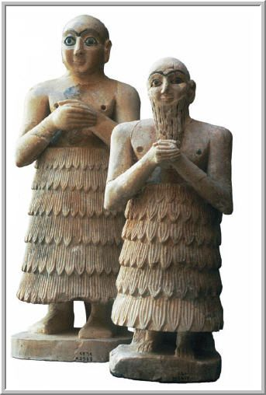
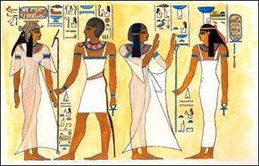
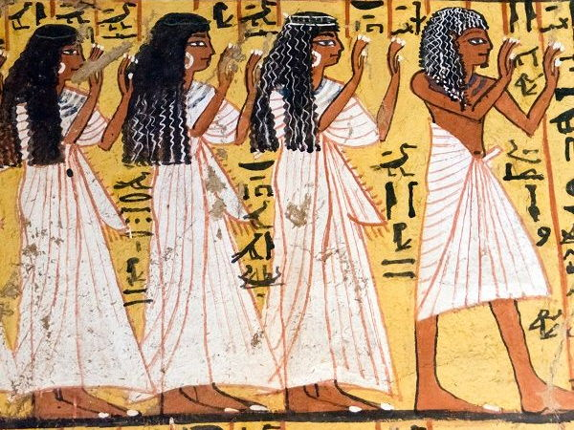
인류 최초의 옷
-창2:25 아담과 그의 아내 두 사람이 벌거벗었으나 부끄러워 하지 아니하니라.
-창3:7 이에 그들의 눈이 밝아져 자기들이 벗은 줄을 알고 무화과나무 잎을 엮어 치마로 삼았더라. // -창3:21 여호와 하나님이 아담과 그의 아내를 위하여 가죽옷을 지어 입히시니라.

Slide 5
성경 원문에서의 ‘(옷)입다’ (‘To Clothe, Wear’)
히브리어 לָבַשׁ / 헬라어 ἐνδύω
문자적으로 (literally) – 창세기 3:21 (성경중 처음)
-Genesis 28:20 야곱이 서원하여 가로되 하나님이 나와 함께
계시사 내가 가는 이 길에서 나를 지키시고 먹을 양식과 입을 옷을 주사.
2) 비유적으로 (은유법 metaphor)
-Isaiah 61:10 내가 여호와로 인하여 크게 기뻐하며 내 영혼이 나의 하나님으로 인하여 즐거워하리니 이는 그가 구원의 옷으로 내게 입히시며 의의 겉옷으로 ……
-Psalm 104:1 내 영혼아 여호와를 송축하라 여호와 나의 하나님이여 주는 심히 광대하시며 존귀와 권위를 입으셨나이다.
-Psalm 35:26 나의 해를 기뻐하는 자들로 부끄러워 낭패하게 하시며 나를 향하여 자긍하는 자로 수치와 욕을 당케 하소서 (^{NKJ} …….. be clothed with shame and dishonor)
-Romans 13:14 오직 주 예수 그리스도로 옷입고 …….. / -Galatians 3:27 누구든지 그리스도와 합하여 세례를 받은 자는 그리스도로 옷입었느니라.
-Ephesians 4:24 하나님을 따라 의와 진리의 거룩함으로 지으심을 받은 새 사람을 입으라.

Slide 6
성령님이 사람을 옷처럼 입으심: 1) 기드온
*한 가지 특이한 표현: ‘성령님이 사람을 옷처럼 입으심’
*성령님과 사람의 관계에 있어서 전자가 주체, 후자는 객체
-사사기 6:32-34. 32 그 날에 기드온을 여룹바알이라 불렀으니,
이는 그가 바알의 제단을 파괴하였으므로 바알이 그와
더불어 다툴 것이라 함이었더라. 33 그 때에 미디안과 아말렉과
동방 사람들이 다 함께 모여 요단 강을 건너와서 이스르엘 골짜기에 진을 친지라. 34 여호와의 영이 기드온에게 임하시니 기드온이 나팔을 불매 아비에셀이 그의 뒤를 따라 부름을 받으니라.
-Judges 6:34 ‎^{ESV} But the Spirit of the LORD clothed (לָבְשָׁ֖ה) Gideon, and he sounded the trumpet, and the Abiezrites were called out to follow him.

Slide 7
성령님이 사람을 옷처럼 입으심 : 2) 아마새
대상12:16-18. 16 베냐민과 유다 자손 중에서 요새에 이르러
다윗에게 나오매, 17 다윗이 나가서 맞아 그들에게 말하여 이르되
만일 너희가 평화로이 내게 와서 나를 돕고자 하면 내 마음이
너희 마음과 하나가 되려니와 만일 너희가 나를 속여 내 내적에게
넘기고자 하면 내 손에 불의함이 없으니 우리 조상들의 하나님이 감찰하시고 책망하시기를 원하노라 하매, 18 그 때에 성령이 삼십 명의 우두머리 아마새를 감싸시니 이르되 다윗이여 우리가 당신에게 속하겠고 이새의 아들이여 우리가 당신과 함께 있으리니 원하건대 평안하소서. 당신도 평안하고 당신을 돕는 자에게도 평안이 있을지니 이는 당신의 하나님이 당신을 도우심이니이다 한지라. 다윗이 그들을 받아들여 군대 지휘관을 삼았더라.
-1 Chronicles 12:18 ‎^{ESV} Then the Spirit clothed (לָבְשָׁ֗ה) Amasai, chief of the thirty, and he said, "We are yours, O David, and with you, O son of Jesse! Peace, peace to you, and peace to your helpers! For your God helps you." …….

Slide 8
성령님이 사람을 옷처럼 입으심: 3) 스가랴
대하24:20-22. 20 이에 하나님의 영이 제사장 여호야다의 아들
스가랴를 감동시키시매 그가 백성 앞에 높이 서서 그들에게
이르되 하나님이 이같이 말씀하시기를 너희가 어찌하여 여호와의 명령을 거역하여 스스로 형통하지 못하게 하느냐 하셨나니 너희가 여호와를 버렸으므로 여호와께서도 너희를 버리셨느니라 하나, 21 무리가 함께 꾀하고 왕의 명령을 따라 그를 여호와의 전 뜰 안에서 돌로 쳐죽였더라. 22 요아스 왕이 이와 같이 스가랴의 아버지 여호야다가 베푼 은혜를 기억하지 아니하고 그의 아들을 죽이니 그가 죽을 때에 이르되 여호와는 감찰하시고 신원하여 주옵소서 하니라.
-2 Chronicles 24:20 ^{ESV} Then the Spirit of God clothed (לָֽבְשָׁה֙) Zechariah the son of Jehoiada the priest, and he stood above the people, and said to them, "Thus says God, …….

Slide 9
성령님의 옷이 되어 살기를
누가복음 24:49 볼지어다, 내가 내 아버지께서 약속하신 것을
너희에게 보내리니 너희는 위로부터 능력으로 입혀질 때까지
이 성에 머물라 하시니라. // ^{ESV} And behold, I am sending the promise of my Father upon you. But stay in the city until you are clothed with power from on high. (ἕως οὗ ἐνδύσησθε ἐξ ὕψους δύναμιν)
-멋있는 모델이 입은 옷은 더욱 돋보이고 고객의 눈을 끔: 성령님을 주체로, 나는 객체
(겉모습이 좋은 사람을 모델로 삼는 이유)
-옷은 입은 사람 없이 혼자만으로는 움직이지 못하고 아무런 능력이 없음
-성령님은 깨끗한 옷만 입으심 (질그릇 안의 보배)
Cf. 고후4:7 우리가 이 보배를 질그릇에 가졌으니 이는 심히 큰 능력은 하나님께 있고 우리에게 있지 아니함을 알게 하려 함이라.

Slide 10
민수기 6:24-26
여호와는 네게 복을 주시고 너를 지키시기를 원하며, 여호와는 그의 얼굴을 네게 비추사 은혜 베푸시기를 원하며, 여호와는 그 얼굴을 네게로 향하여 드사 평강 주시기를 원하노라 할지니라 하라.
‎ יְבָרֶכְךָ יְהוָה וְיִשְׁמְרֶךָ׃ Numbers 6:24-26
יָאֵר יְהוָה פָּנָיו אֵלֶיךָ וִיחֻנֶּךָּ׃
‎יִשָּׂא יְהוָה פָּנָיו אֵלֶיךָ וְיָשֵׂם לְךָ שָׁלוֹם׃

